Slide 2





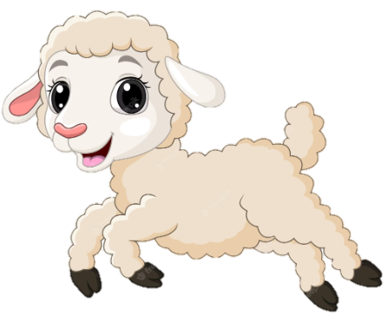
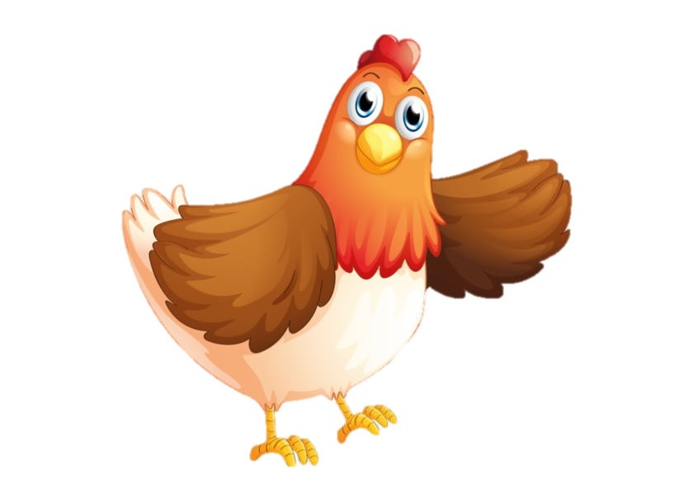
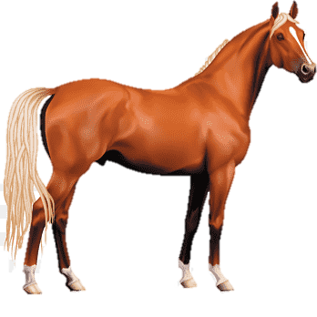


Unit 6
ON THE FARM
Lesson 1 - Period 1

Slide 3










Classroom Rules

Slide 4



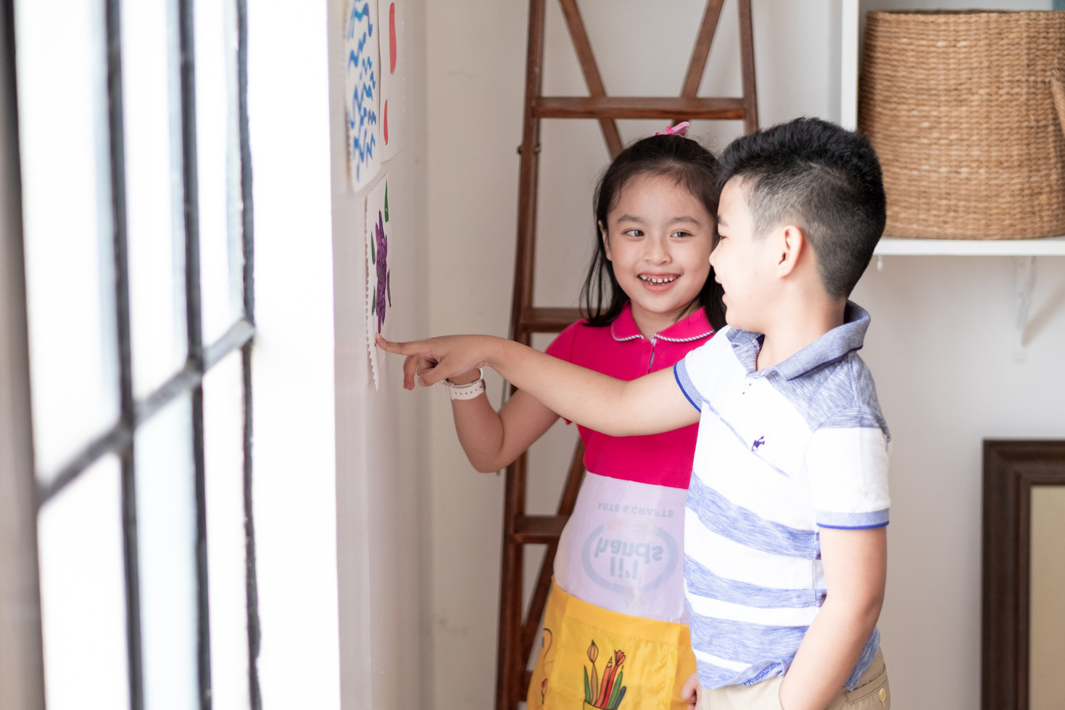



Rule 1
Listen to
your friend
talking in front.

Slide 5





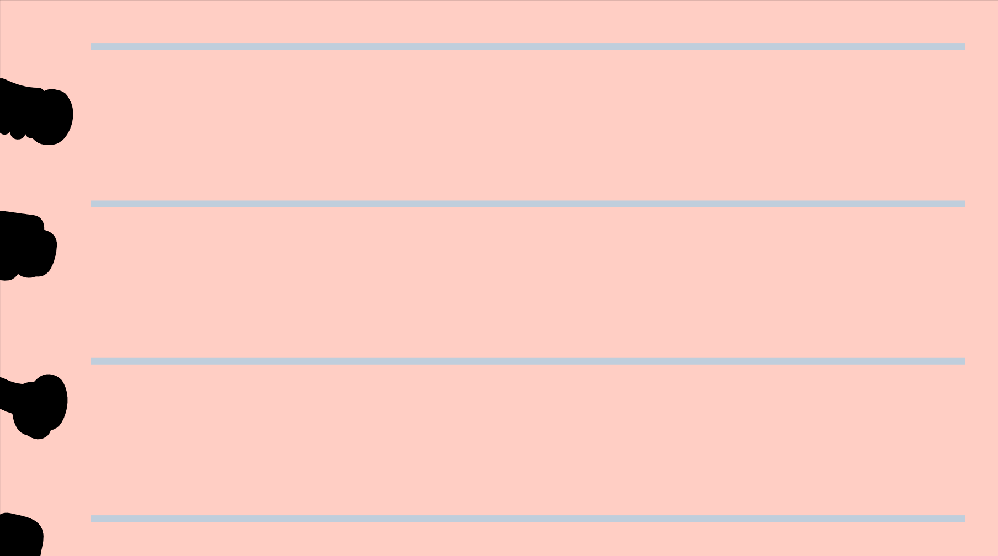


Rule 2
Raise your hand
if you have a question.

Slide 6




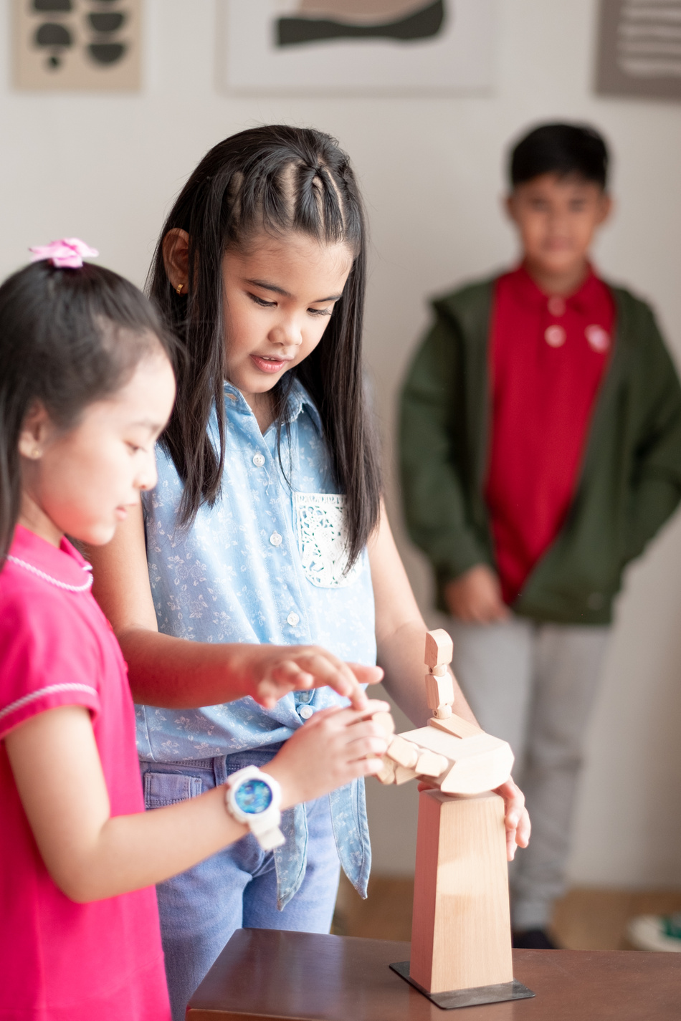


Rule 3
Wait for
your turn.

Slide 7
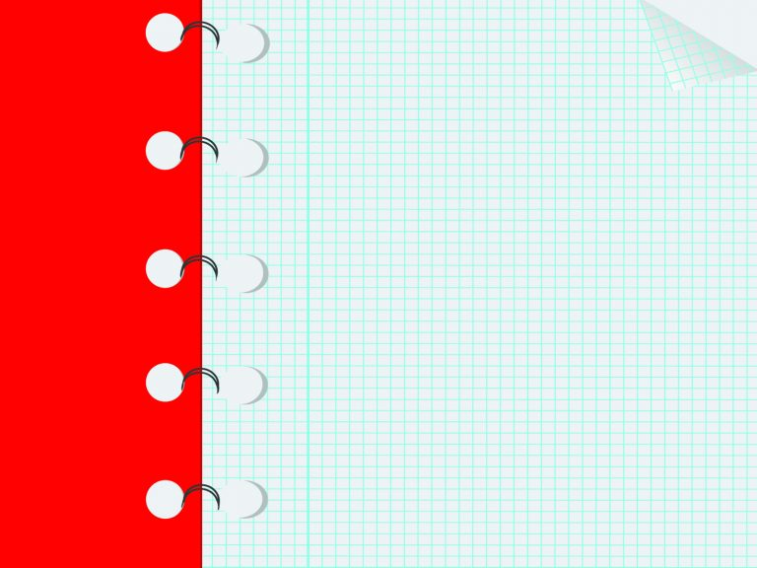







TABLE OF CONTENTS
1. Warm-up and review.
2. Activity 1: Listen and repeat.
3. Activity 2: Point and say.
4. Fun corner and wrap-up.

Slide 8

Warm-up
and
Review

Slide 9




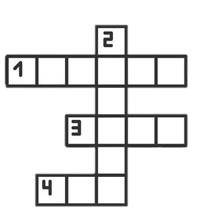
Matching game
1
4
square
2
5
quiz
3
6
question
Notes:
- Sau khi lật 2 cặp từ và hình giống nhau, GV click vào dấu chấm tròn bên tay trái để nối 2 hình đó lại.

Slide 10


01
Activity 1
Listen and Repeat

Slide 11
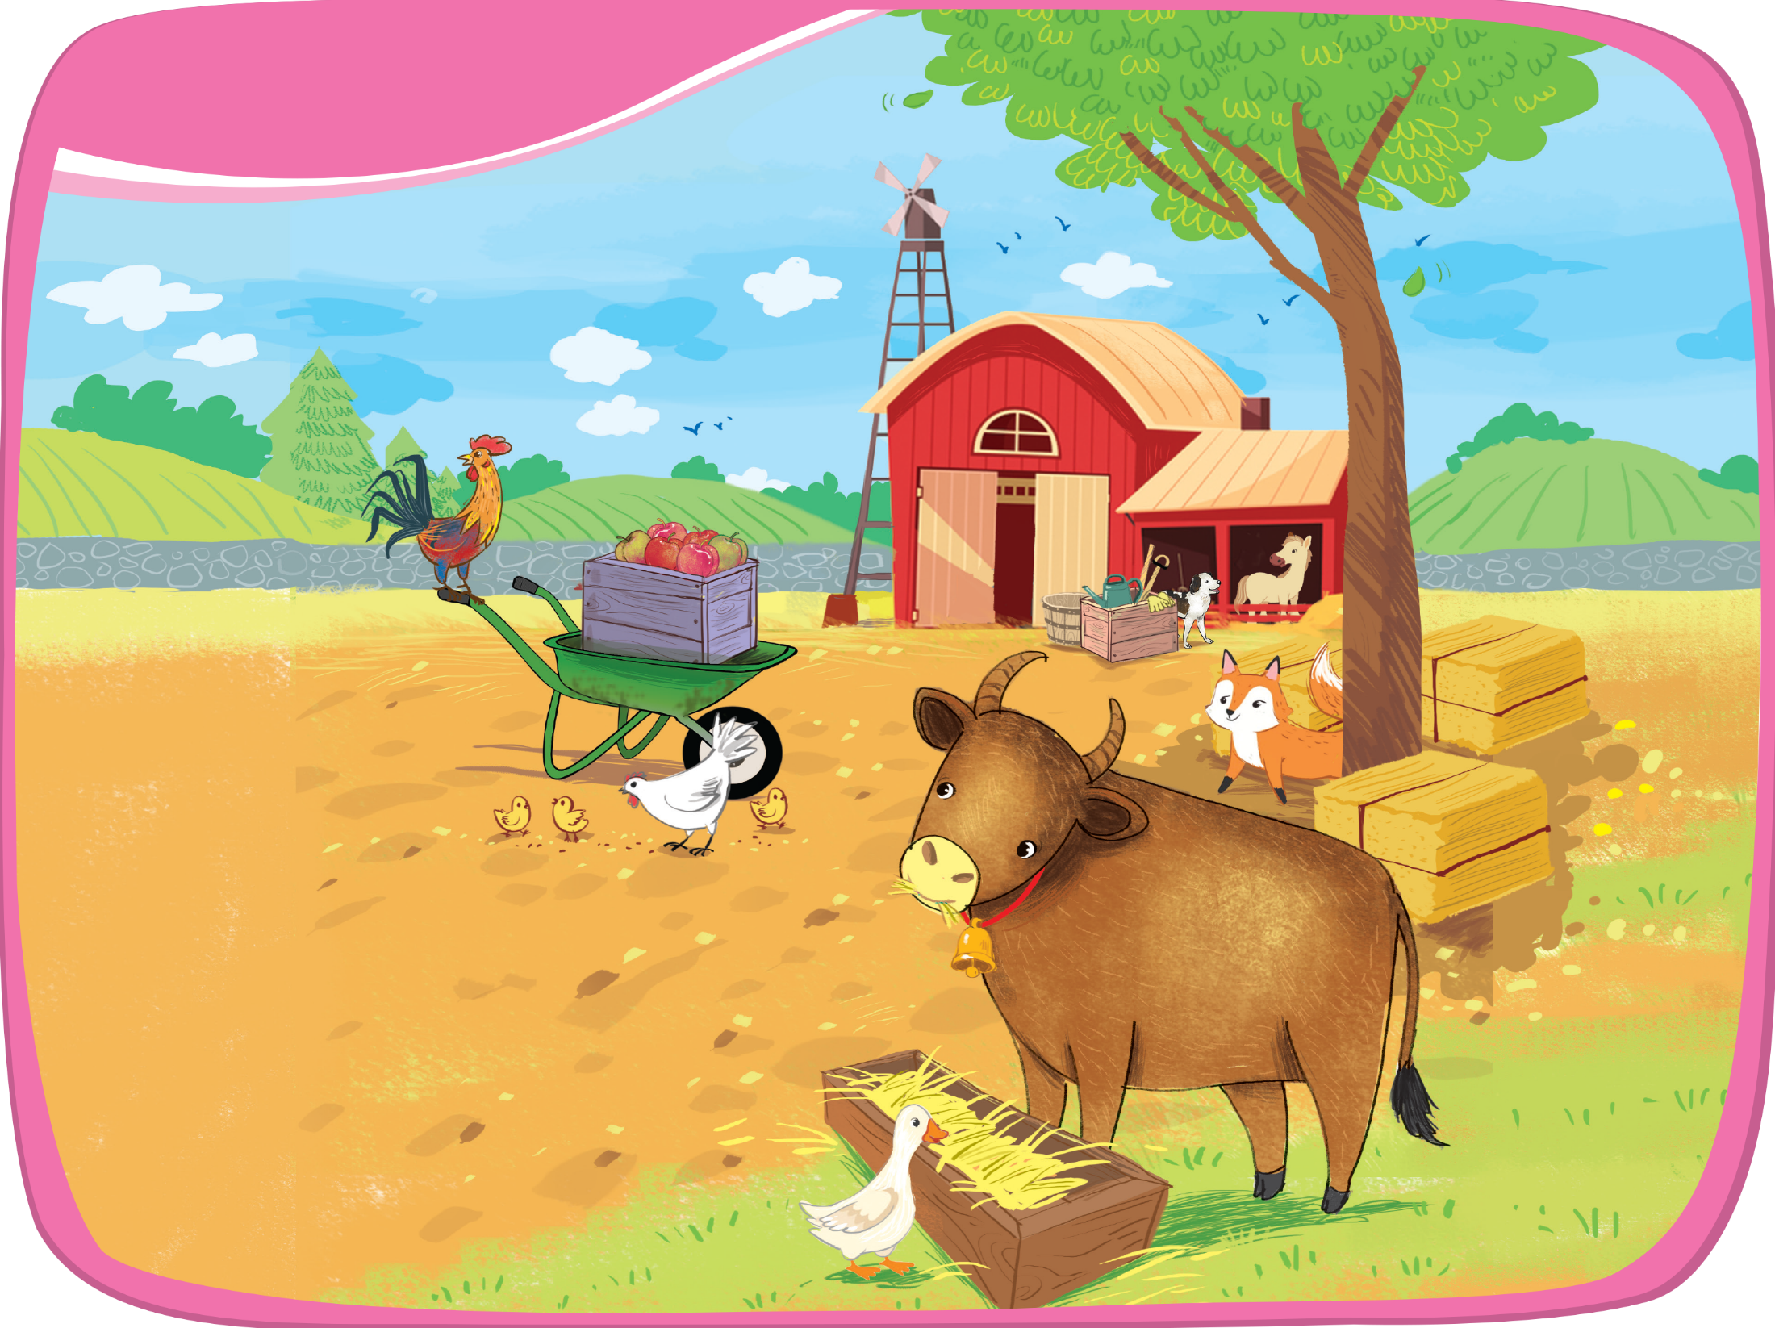


fox
box
ox

Slide 12

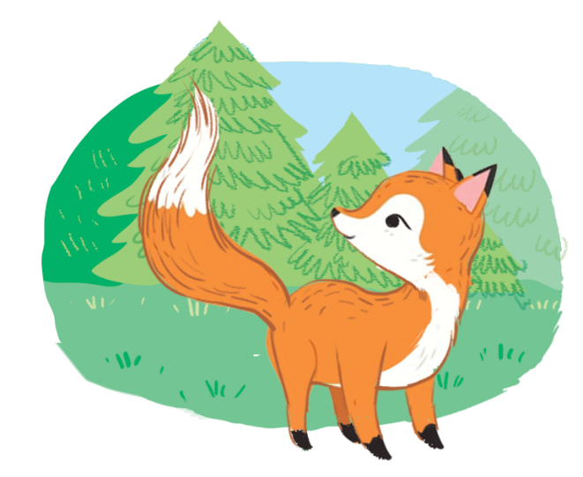
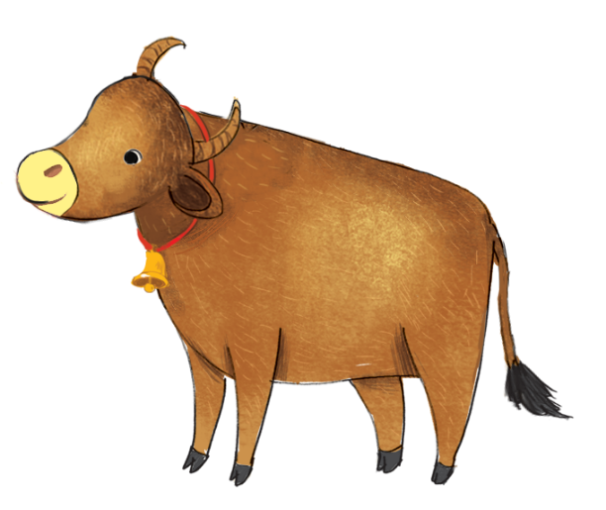
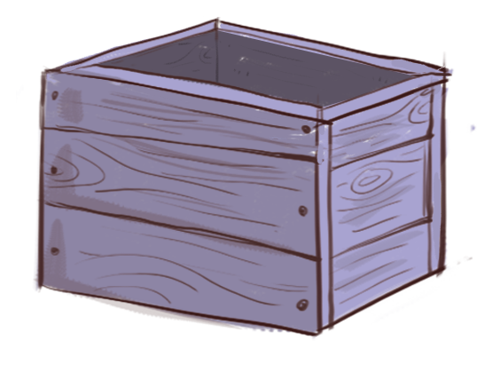
box
fox
ox
X
Notes:
Now listen and repeat after me
GV giơ lại từng tranh. Mỗi tranh bật audio và mời HS nhắc lại vài lần. Sau đó nhắc theo nhóm rồi đến cá nhân.
Nghe băng và nhắc lại theo lớp, nhóm, cá nhân
Thực hiện dạy âm z:
Look! The letters become red. What letter are they? (Letter Z)
Chỉ vào chữ z của từng từ và nói:
Today we learn a new letter: “Z”
(Gv dạy đọc Z cho cả lớp, luyện đọc nhóm, cá nhân)

Slide 13

02
Activity 2
Point and Say.

Slide 14

fox
box
ox

Slide 15


Work in pairs
90 GIÂY
90
89
88
87
86
85
84
83
82
81
80
79
78
77
76
75
74
73
72
71
70
69
68
67
66
65
64
63
62
61
60
59
58
57
56
55
54
53
52
51
50
49
48
47
46
45
44
43
42
41
40
39
38
37
36
35
34
33
32
31
30
29
28
27
26
25
24
23
22
21
20
19
18
17
16
15
14
13
12
11
10
9
8
7
6
5
4
3
2
1
0

Slide 16
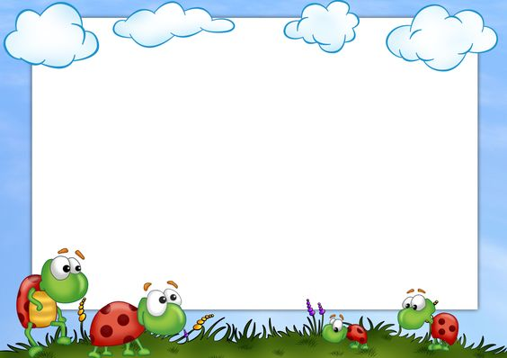

Work in groups
90
89
88
87
86
85
84
83
82
81
80
79
78
77
76
75
74
73
72
71
70
69
68
67
66
65
64
63
62
61
60
59
58
57
56
55
54
53
52
51
50
49
48
47
46
45
44
43
42
41
40
39
38
37
36
35
34
33
32
31
30
29
28
27
26
25
24
23
22
21
20
19
18
17
16
15
14
13
12
11
10
9
8
7
6
5
4
3
2
1
0

Slide 17


Option 1
Option 2

Slide 18
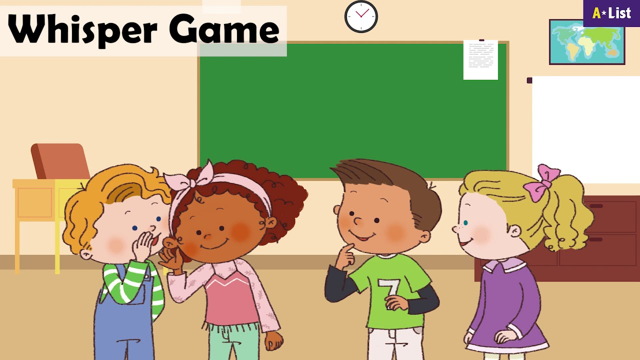



START
20
19
18
17
16
15
14
13
12
11
10
9
8
7
6
5
4
3
2
1
0
20
19
18
17
16
15
14
13
12
11
10
9
8
7
6
5
4
3
2
1
0
1
2
3
4
5
Notes:
- GV cho HS xem tranh sau đó che hình lại để HS nói truyền tin.
- Sau khi truyền tin đến HS cuối cùng GV click vào hình dấu chấm hỏi để kiểm tra đáp án.

Slide 19
?
box
Notes:
- GV cho HS xem tranh sau đó che hình lại để HS nói truyền tin.
- Sau khi truyền tin đến HS cuối cùng GV click vào hình dấu chấm hỏi để check đáp án.

Slide 20
?
ox

Slide 21
?
fox

Slide 22

?
taxi

Slide 23

?
six

Slide 24


Slide 25









MY FARM
Notes:
Học sinh lần lượt trả lời các câu hỏi, mỗi lần đúng học sinh sẽ được vào khu vườn trồng cho mình một bông hoa.

Slide 26



MY FARM
Notes:
Sau khi HS trả lời đúng GV click chọn vào chậu cây để trồng hoa ghi điểm.

Slide 27










Let’s choose an animal
Notes:
Click chọn từng nhân vật để đi đến câu hỏi tương ứng.

Slide 28




What can you see?
I can see an ox.
Notes:
Để check đáp án GV click vào hình cô gái để hiện đáp án. Sau đó chọn mũi tên để quay về slide trồng hoa ghi điểm.

Slide 29

What can you see?
I can see a fox.
Notes:
Để check đáp án GV click vào hình cô gái để hiện đáp án. Sau đó chọn mũi tên để quay về slide đầu tiên.

Slide 30
What can you see?
I can see a box.
Notes:
Để check đáp án GV click vào hình cô gái để hiện đáp án. Sau đó chọn mũi tên để quay về slide đầu tiên.

Slide 31

What can you see?
I can see a letter X.
Notes:
Để check đáp án GV click vào hình cô gái để hiện đáp án. Sau đó chọn mũi tên để quay về slide đầu tiên.

Slide 32

What can you see?
I can see an ax.
Notes:
Để check đáp án GV click vào hình cô gái để hiện đáp án. Sau đó chọn mũi tên để quay về slide đầu tiên.

Slide 33

What can you see?
I can see an X-ray.
Notes:
Để check đáp án GV click vào hình cô gái để hiện đáp án. Sau đó chọn mũi tên để quay về slide đầu tiên.

Slide 34
What can you see?
I can see a taxi.
Notes:
Để check đáp án GV click vào hình cô gái để hiện đáp án. Sau đó chọn mũi tên để quay về slide đầu tiên.

Slide 35

What can you see?
I can see the Exit.
Notes:
Để check đáp án GV click vào hình cô gái để hiện đáp án. Sau đó chọn mũi tên để quay về slide đầu tiên.

Slide 36
What can you see?
I can see number six.
Notes:
Để check đáp án GV click vào hình cô gái để hiện đáp án. Sau đó chọn mũi tên để quay về slide đầu tiên.

Slide 37
WELL DONE

Slide 38
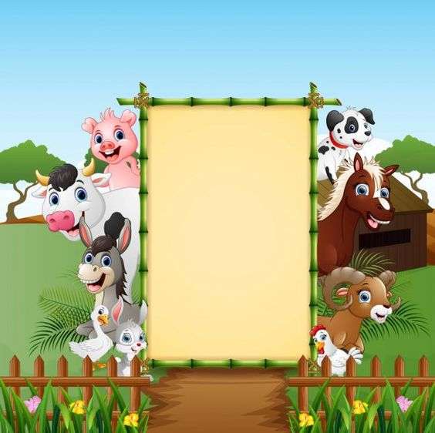
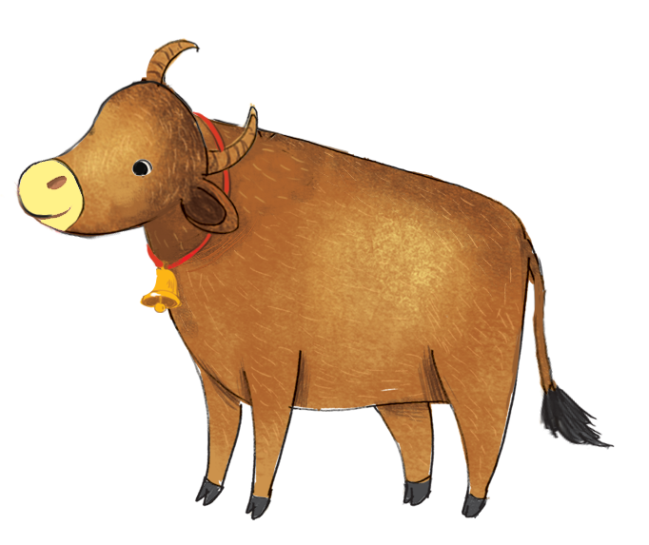
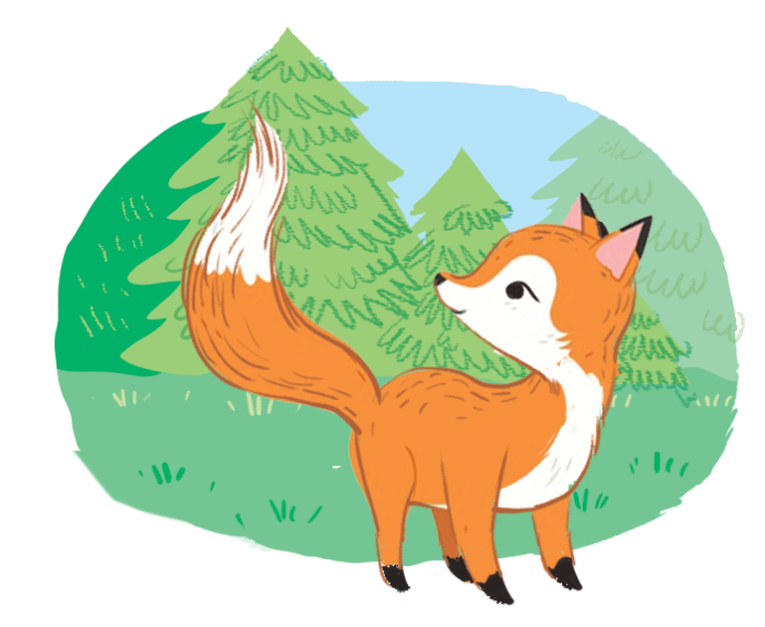

Time to say goodbye!
x

Slide 39
Website: hoclieu.vn
Fanpage: facebook.com/www.tienganhglobalsuccess.vn

